Slide 1
python 7강
데이터융합SW과
KOPO11 노을

Slide 2
< 학습 내용 >
함수와 인수
인수의 형식
함수의 특이사항

Slide 3
< 함수와 인수 >

Slide 4
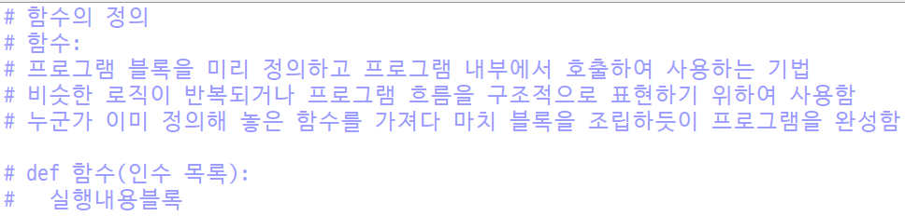
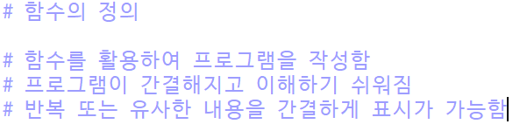



Slide 5
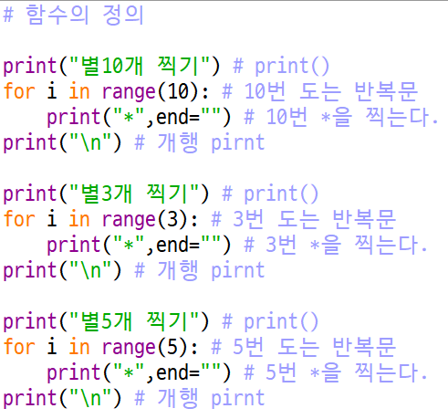
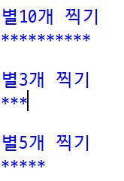
< print 결과 확인 >

Slide 6
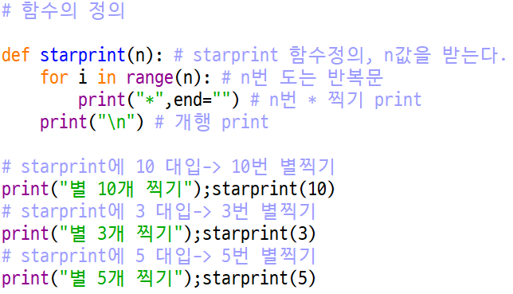
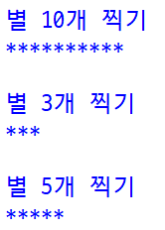
< print 결과 확인 >

Slide 7
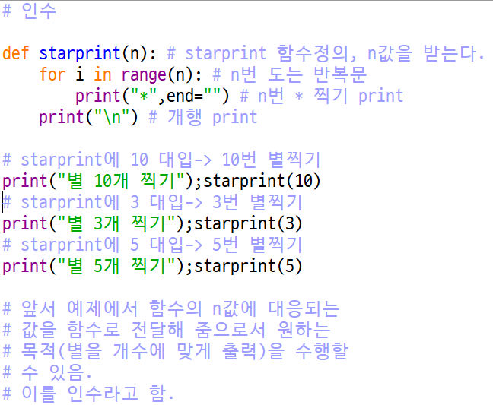
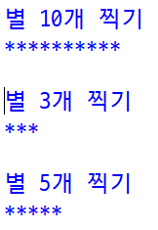

< print 결과 확인 >

Slide 8
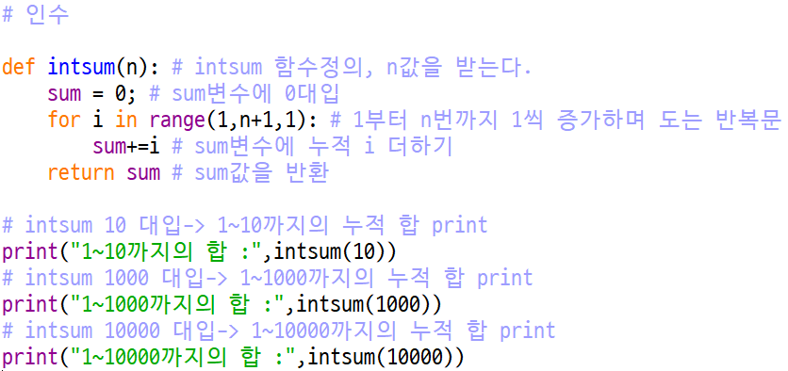

< print 결과 확인 >

Slide 9
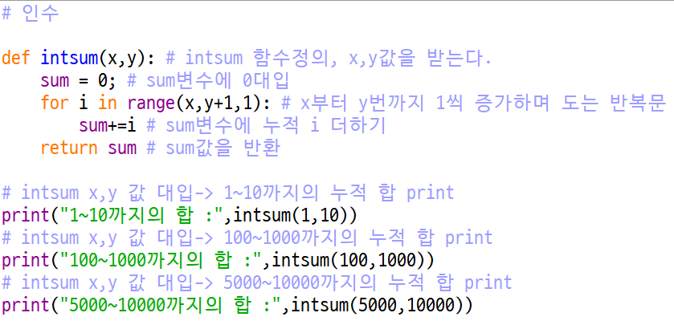

< print 결과 확인 >

Slide 10

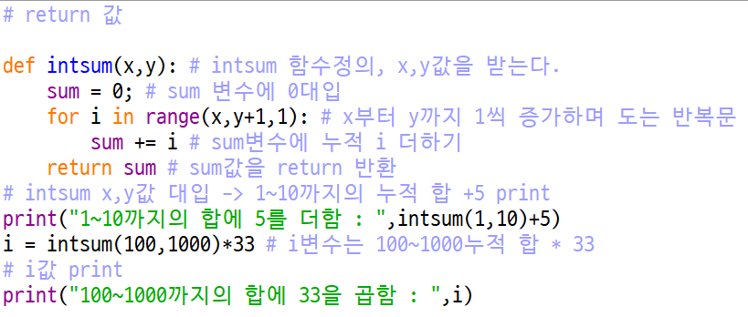


< print 결과 확인 >

Slide 11
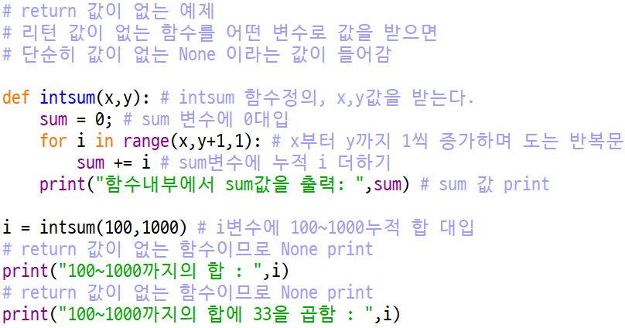

< print 결과 확인 >

Slide 12
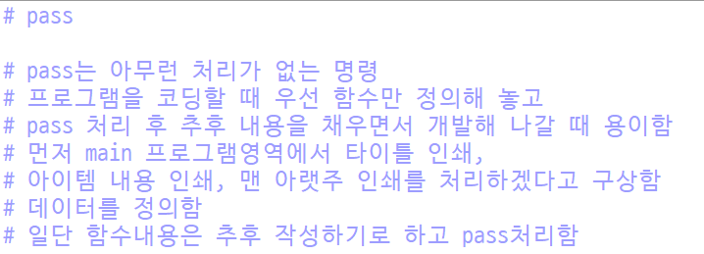


Slide 13
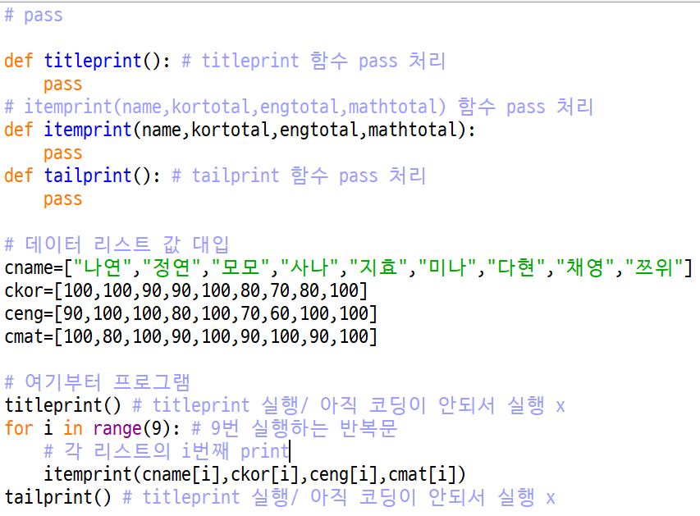

Slide 14
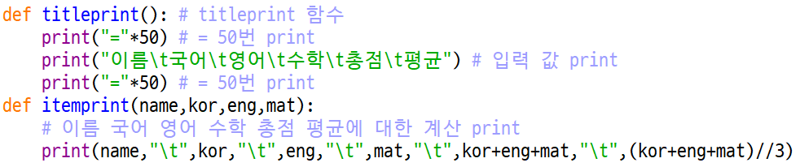
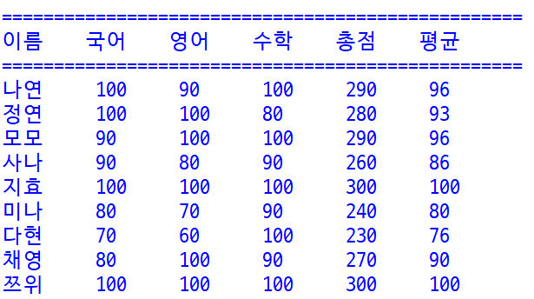
< print 결과 확인 >

Slide 15
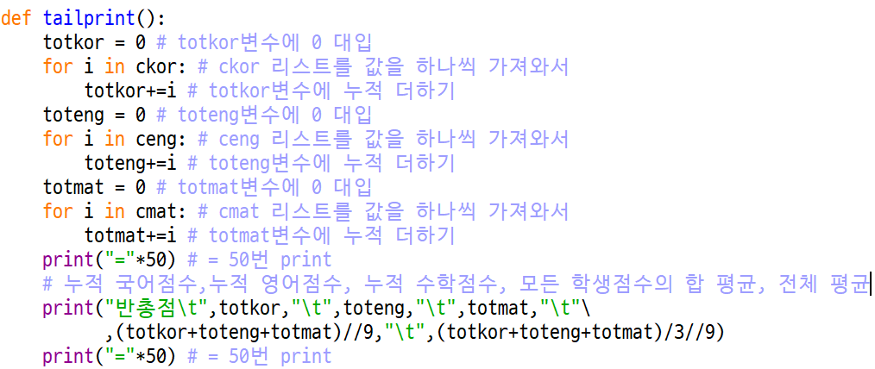

Slide 16
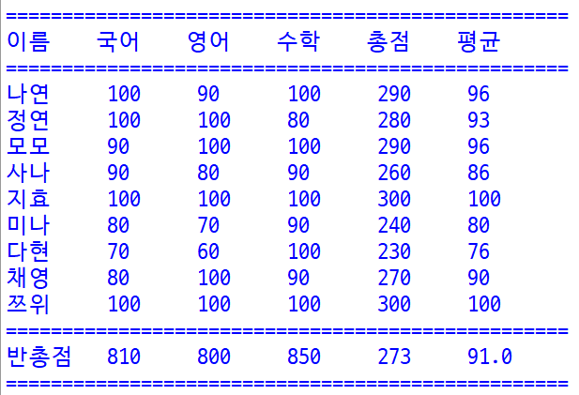
< print 결과 확인 >

Slide 17
< 변수의 범위 >

Slide 18
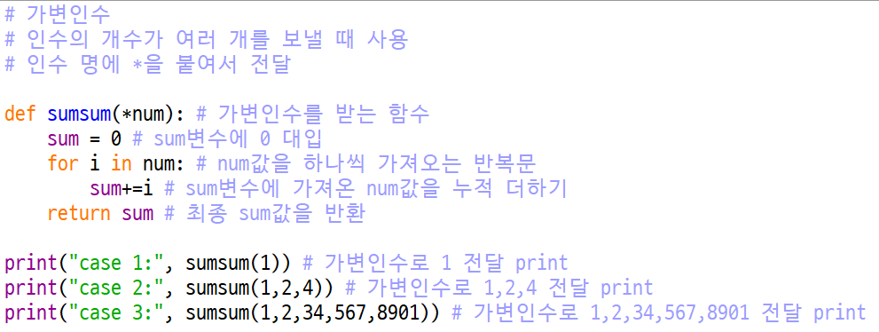


< print 결과 확인 >

Slide 19
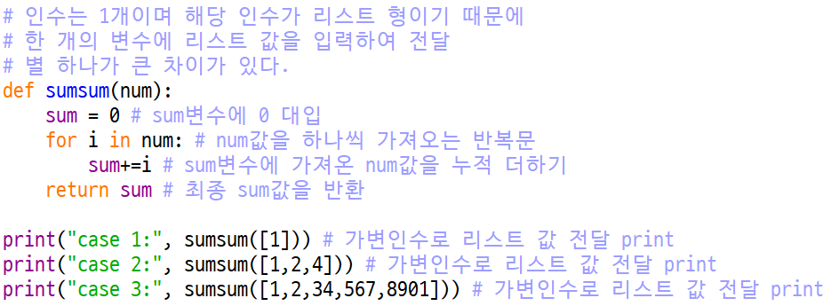

< print 결과 확인 >

Slide 20
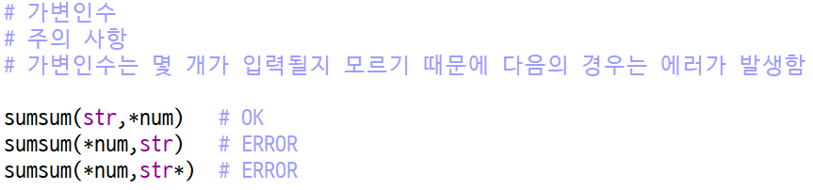

Slide 21
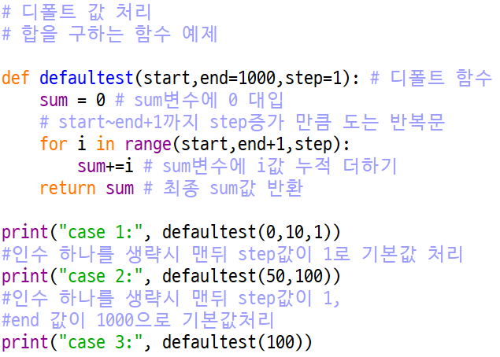














< print 결과 확인 >

Slide 22
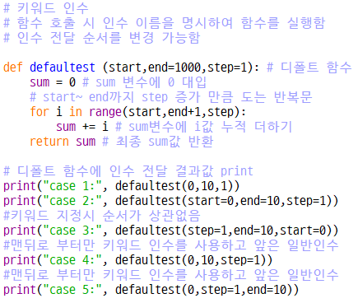


< print 결과 확인 >

Slide 23
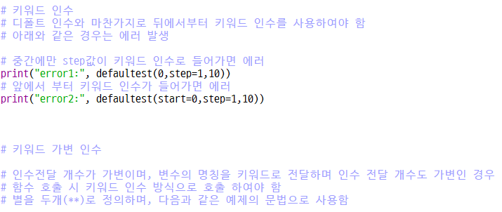

Slide 24
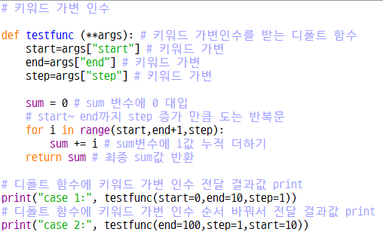


< print 결과 확인 >

Slide 25
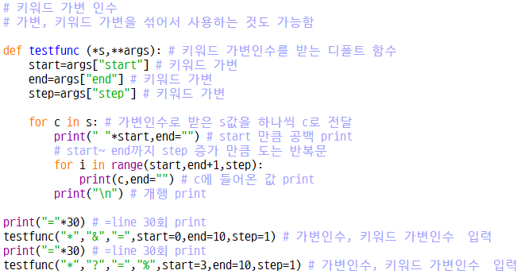

< print 결과 확인 >

Slide 26
< 함수의 특이사항 >

Slide 27
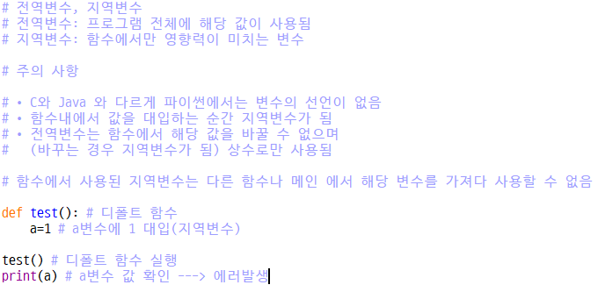



Slide 28
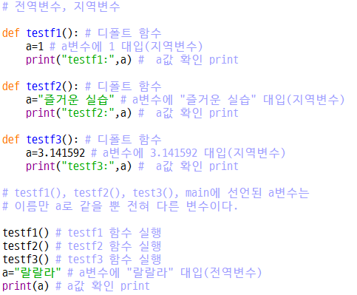

< print 결과 확인 >

Slide 29
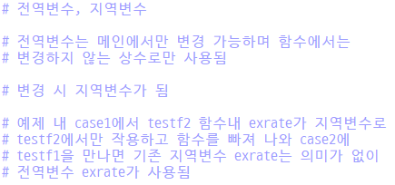


Slide 30
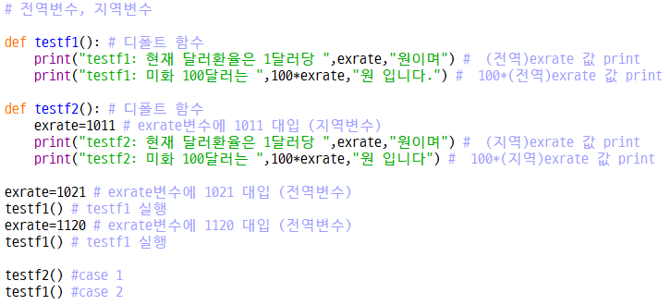

Slide 31
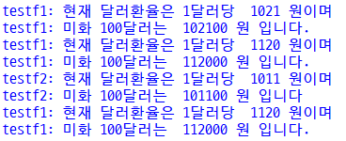











전역변수 값을 대입 받은 결과
지역변수 값을 대입 받은 결과

Slide 32
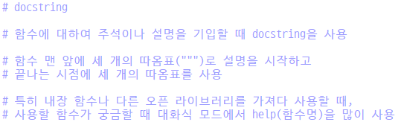




Slide 33
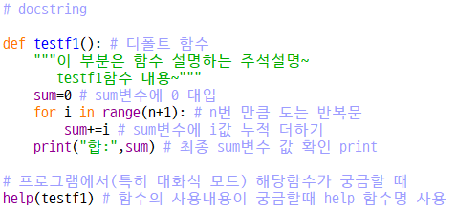
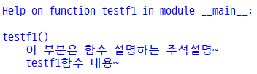
< print 결과 확인 >

Slide 34
< 7강 정리하기 >

Slide 35
